Slide 1
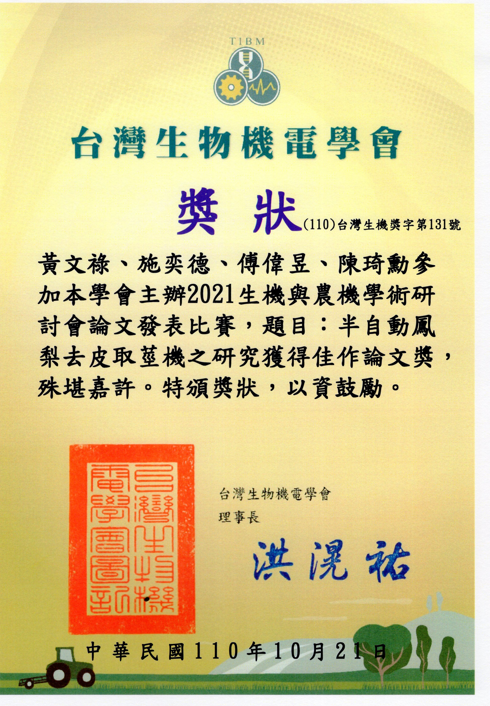
恭 賀
生物機電工程學系碩士班施奕德
&學士班傅偉昱、陳琦勳參加
生機與農機學術研討會論文發表比賽榮獲第二名
生物機電工程學系全體師生仝賀

